Slide 1
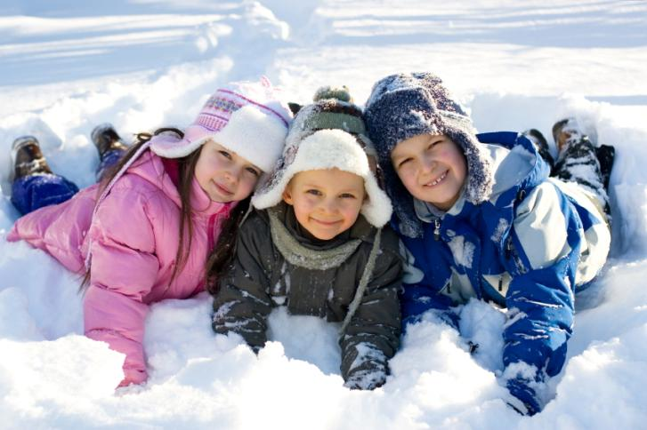
Семейная школа: советы и рекомендации
Профилактика ОРВИ и гриппа у детей
Здоровье

Slide 2
Профилактика ОРВИ и гриппа у детей
Пришла зима, а вместе с ней период распространения ОРВИ, а после и гриппа. В связи с этим очень актуальной является профилактика ОРВИ и гриппа у детей.
В общем профилактика ОРВИ и гриппа состоит из двух методик:
неспецифическая профилактика;
специфическая профилактика.
К неспецифической профилактике ОРВИ и гриппа относятся:
- регулярная влажная уборка, проветривание помещения, в котором находятся дети или ребёнок;
закаливание организма здорового ребенка (проводится летом, до похолоданий);
своевременное предотвращение сквозняков, как в жилых, также предотвращение переохлаждения детей, ведь оно резко снижает способность детского организма вырабатывать эндогенный интерферон, являющийся одним из основных факторов организма человека в борьбе с вирусной инфекцией;
чрезмерное укутывание и предотвращение переохлаждения детей – это совершенно разные вещи, их нельзя ассоциировать и путать, так как чрезмерное укутывание чревато перегреванием;
соблюдение режима дня и ухода за детьми, их гигиены, принципов здорового образа жизни, и рационального питания, содержащего овощи, фрукты, соки;
соблюдение масочного режима, обязательная изоляция больного члена семьи.

Slide 3
Специфическая профилактика ОРВИ и гриппа состоит из:
активную специфическую профилактику гриппа посредством вакцинации.
Вакцинацию против гриппа желательно делать всем детям, в возрасте от 6 месяцев, особенно тем, которые входят в группы риска.
К детям групп риска относятся:
- дети, имеющие хронические заболевания легких и бронхиальную астму;
- дети с заболеваниями сердца;
- дети с болезнями и пороками развития центральной нервной системы;
дети, больные сахарным диабетом и хроническими заболеваниями почек,
а также метаболическими заболеваниями;
дети, имеющие иммунопатологии, включая ВИЧ-инфицирование.
Вакцинация против гриппа у детей,
которые не входят в группы риска, желательна,
но проводится только по желанию родителей.

Slide 4
Разработала:
Анастасия Александровна Холодная
инструктор по физической культуре
высшая квалификационная категория
МДОАУ д/с № 7 г. Свободного

